Slide 1
BI数据部门
叶宁
数据分析
叶宁 兼
数据仓库
黄威
数据平台
赵耀远
项目开发
BI团队 兼
资产中心
顾敏杰
数据开发
李战胜
平台开发
马朝华
资金中心
王会杏
数据开发
周易健（实习）
平台开发
曹赛
财务中心
王倩倩
平台开发
陈耀（实习）
资金中心
林天宇（实习）

Slide 2
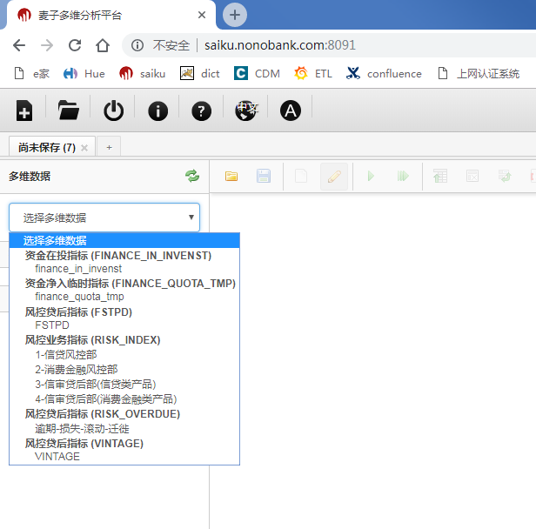
风控业务指标
（申请、审批、放款）
风控贷后指标
FSTPD
VINTAGE
逾期率、损失率、滚动率、迁徙率

